Slide 1
תכנות ויזואלי 02

Slide 2
תוכן עניינים
GUI

Slide 3
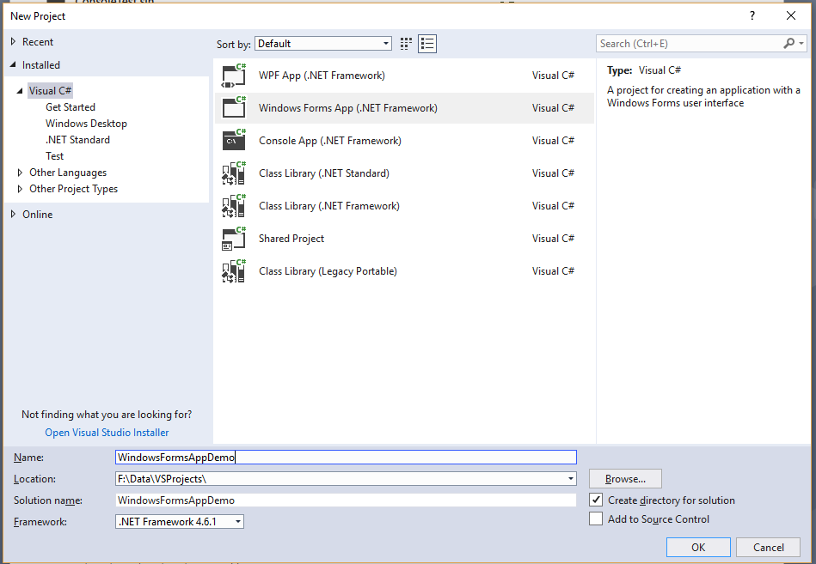
תוכנית עם GUI

Slide 4
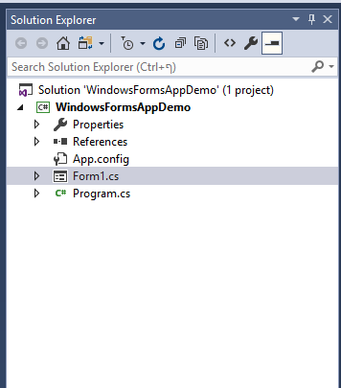
קובץ ה- Form

Slide 5
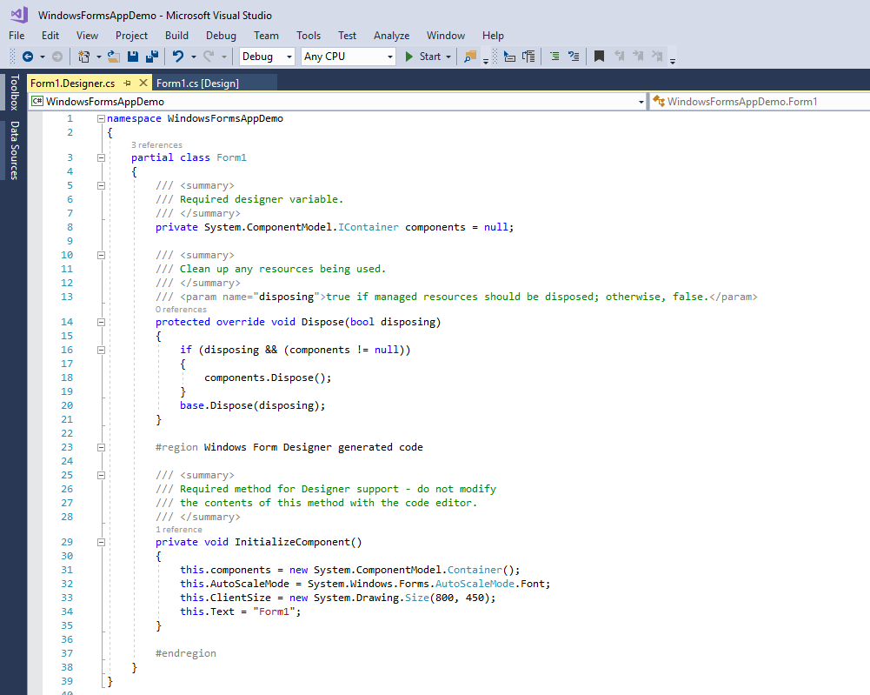
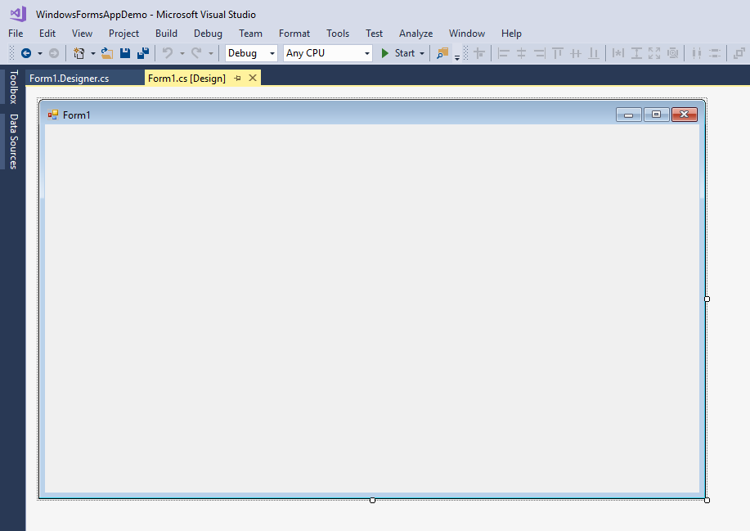
מסך התוכנית ומסך ה- Design

Slide 6
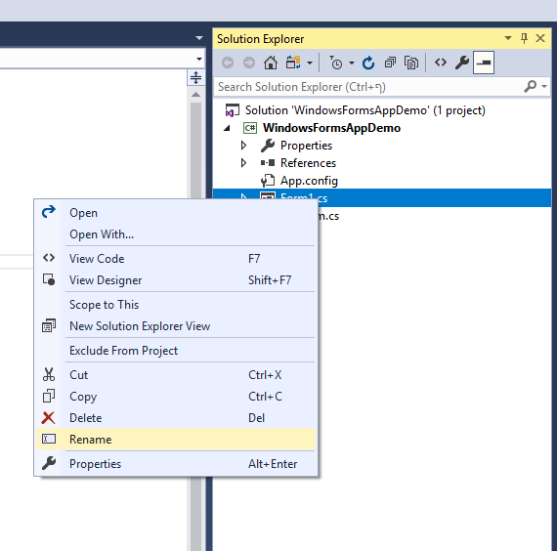
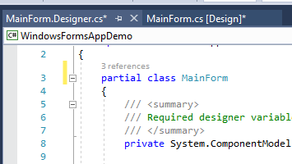
שינוי שם קובץ ה- Form

Slide 7
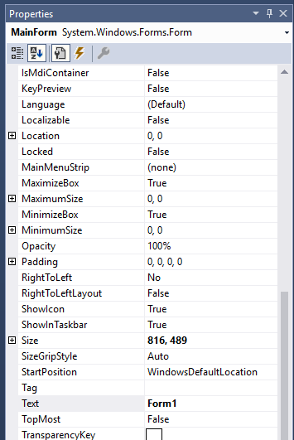
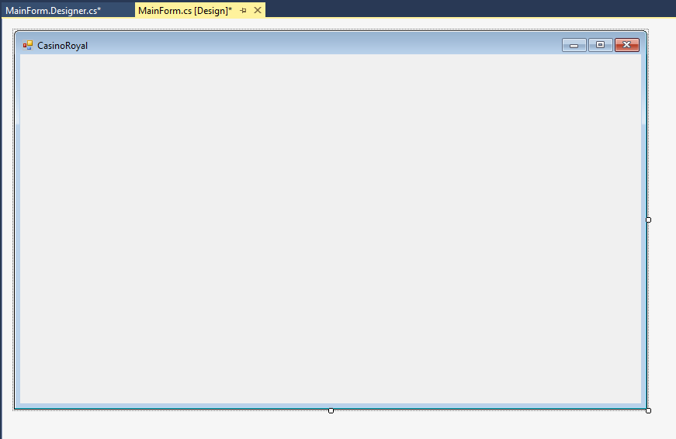
שינוי הכותרת של ה- Form

Slide 8
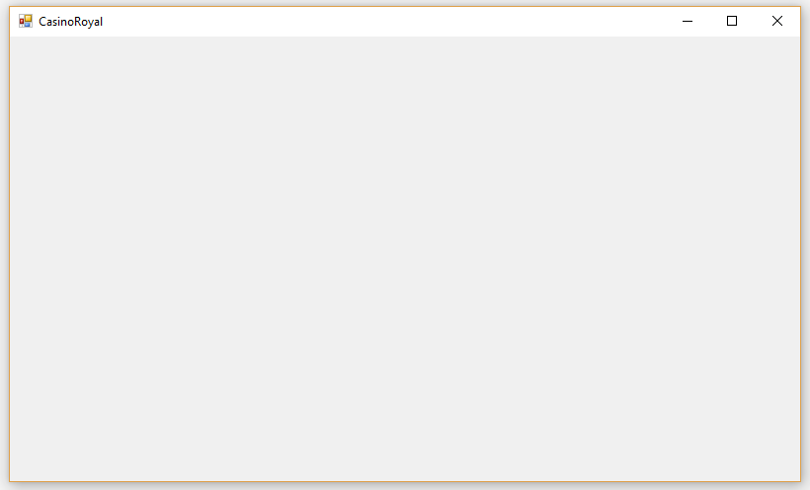
וכשנריץ ...

Slide 9
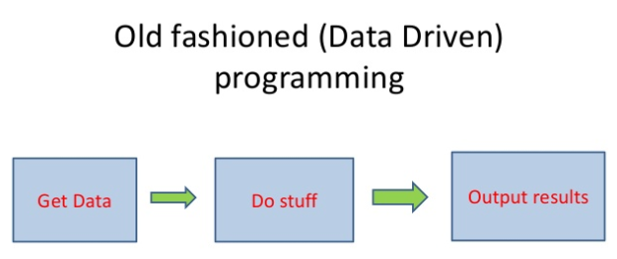
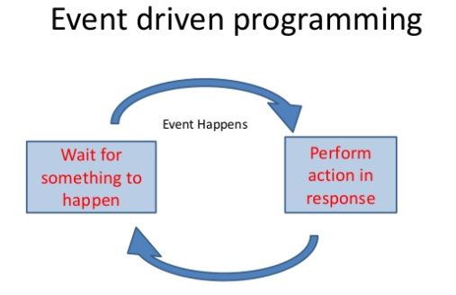
תכנות מונחה אירועים

Slide 10
אירועים אפשריים
אירועי GUI:
מקש שהוקש
לחיצה על Button
עכבר שזז או הוקש
נגיעה במסך מגע
אירועים אחרים:
חבילה שהגיע מהרשת
שעון שסיים לספור זמן
סנסור שחש בשינוי
מכשיר שחובר למחשב
ועוד ...

Slide 11
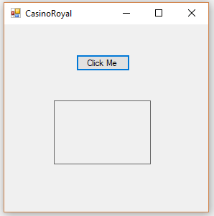

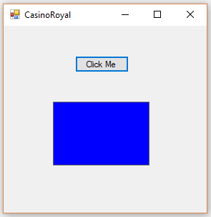

ניהול אירועים
רובצים
מקבלים
מטפלים
וחוזרים לרבוץ

Slide 12
פקדים - Controls

Slide 13
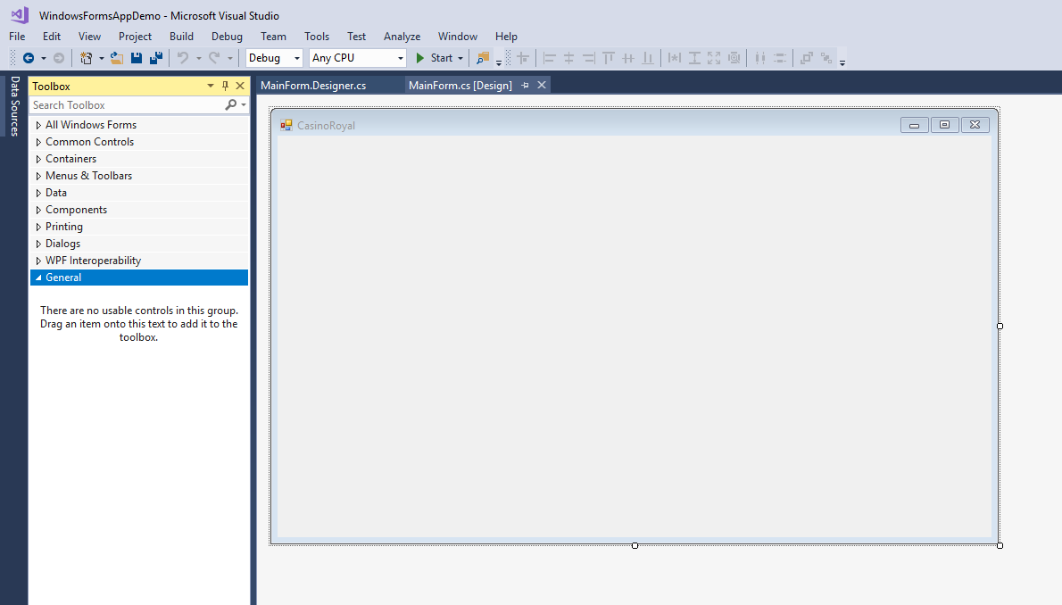
הוספת פקדים

Slide 14
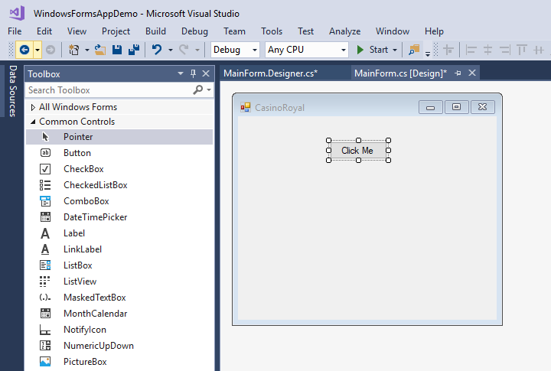
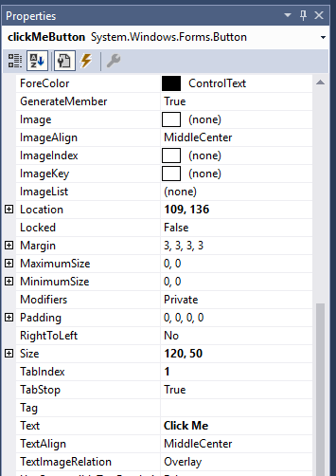
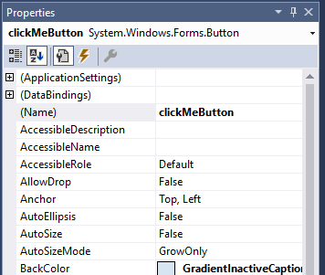
נוסיף כפתור - Button

Slide 15
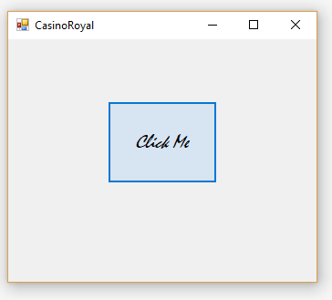
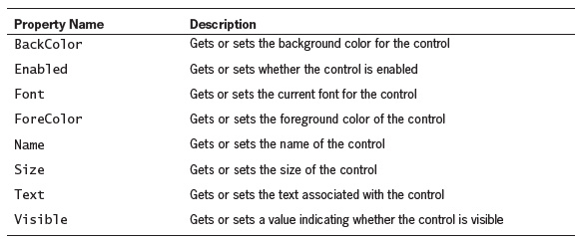
תכונות נוספות
https://docs.microsoft.com/en-us/dotnet/api/system.windows.controls.button?view=netframework-4.7.2

Slide 16
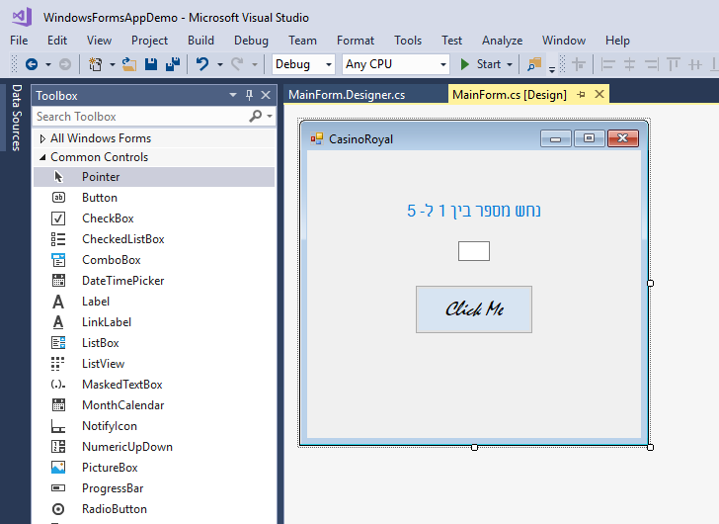
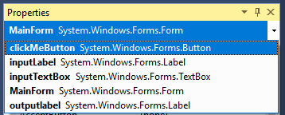
הוספת תוויות (Labels) ותיבות טקסט (Textboxes)
עבור label עם טקסט בעברית
Label
TextBox
Button
Hidden Label

Slide 17
הוספת קוד שמטפל בלחיצה על ה- Button
private void ClickMeButton_Click(object sender, EventArgs e)
{
outputlabel.Text = "אין זכייה";
int rand = new Random().Next(1, 6);
int num;
if (int.TryParse(inputTextBox.Text, out num) && num == rand)
outputlabel.Text = 100.ToString("C") + " -" + "זכית ב";
int x = (Size.Width - outputlabel.Size.Width) / 2;
outputlabel.Location = new Point(x-10, outputlabel.Location.Y);
outputlabel.Visible = true;
}

Slide 18
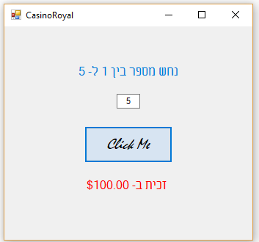
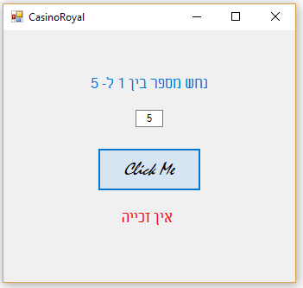
הרצה

Slide 19
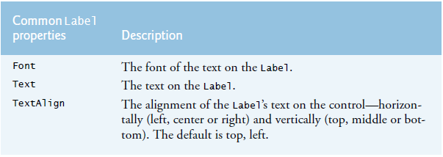
תכונות שכיחות של Labels

Slide 20
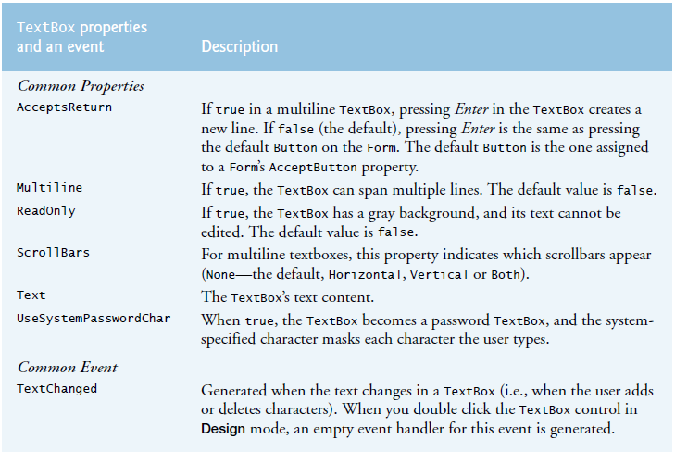
תכונות ואירועים שכיחים של TextBox

Slide 21
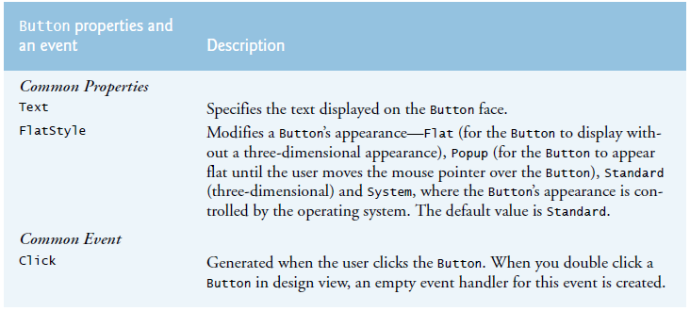
תכונות ואירועים שכיחים של Button

Slide 22
עבודת הגשה 3
Write a GUI program named PayrollGUI that prompts the user for
name
social security number
hourly pay rate
number of hours worked
In an attractive format, display
all the input data
gross pay, defined as hourly pay rate times hours worked
federal withholding tax, defined as 15 percent of the gross pay
state withholding tax, defined as 5 percent of the gross pay
net pay, defined as gross pay minus taxes
כתבו גרסת GUI בשם GreenvilleRevenueGUI_01 ל- GreenvilleRevenue
כתבו גרסת GUI בשם MarshallsRevenueGUI_01 ל- MarshallsRevenue
שימו לב: יש לעבוד "נקי" (לתת שמות מתאימים, להשתמש בפורמטים מתאימים של ToString וכדומה)

Slide 23
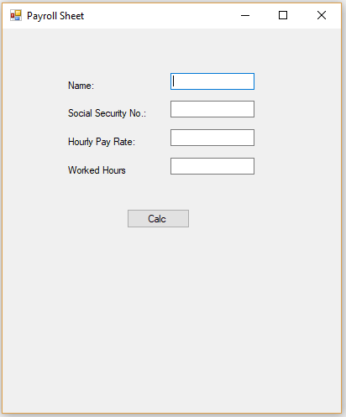
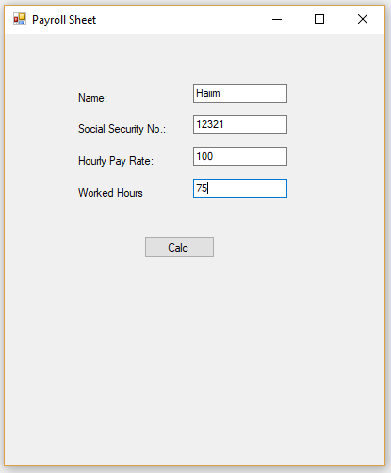
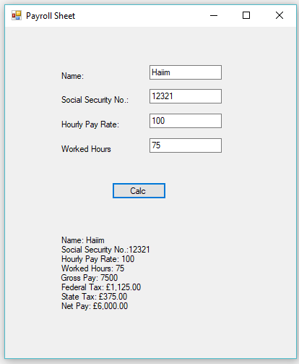
עבודת הגשה 3

Slide 24
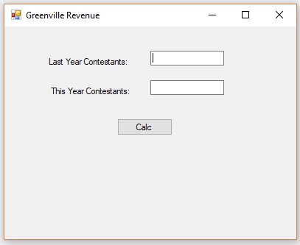
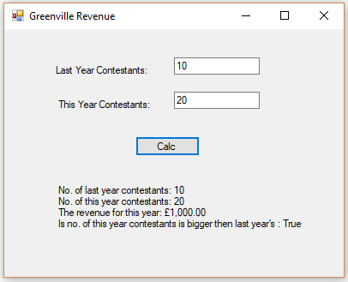
עבודת הגשה 3

Slide 25
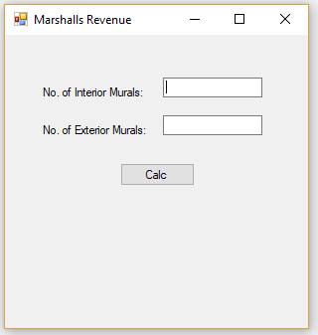
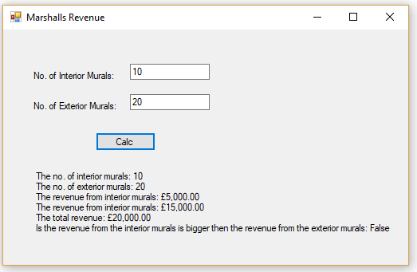
עבודת הגשה 3

Slide 26
תרגילים נוספים (לא להגשה)
Write a GUI program named MilesToKilometersGUI that allows the user to input a distance in miles and output the value in kilometers. There are 1.6 kilometers in a mile.
Write a GUI program named ProjectedRaisesGUI that allows a user to enter an employee’s salary. Then display, with explanatory text, next year’s salary, which reflects a 4 percent increase.
Write a program named CarRentalInteractiveGUI that prompts a user for days and miles for a car rental and displays the total rental fee computed as $20 per day plus 25 cents per mile.
Write a GUI program named EggsInteractiveGUI that allows a user to input the number of eggs produced in a month by each of five chickens. Sum the eggs, then display the total in dozens and eggs. For example, a total of 127 eggs is 10 dozen and 7 eggs.
Write a GUI program named TestsInteractiveGUI that allows a user to enter scores for five tests he has taken. Display the average of the test scores to two decimal places.
Write a GUI program named MonthNamesGUI that prompts the user for a month integer. Convert the user’s entry to a Month name, and display it.
Pig Latin is a nonsense language. To create a word in pig Latin, you remove the first letter and then add the first letter and ay at the end of the word. For example, dog becomes ogday, and cat becomes atcay. Write a GUI program named PigLatinGUI that allows the user to enter a word and displays the pig Latin version.

